Slide 1
第二十四章（对应全版教材的第33章）
软 件 项 目 估 算

Slide 2
本章内容
24.1 对估算的观察
24.2 项目计划过程
24.3 软件范围和可行性
24.4 资源
24.5 软件项目估算
24.6 分解技术
24.7 经验估算模型
24.8 面向对象项目的估算

Slide 3
对估算的观察
软件项目管理从项目策划开始，估算是项目策划的第一项活动，是其他项目策划活动的基础。
过程度量和项目度量为定量估算提供了依据和有效的输入。
风险源于对资源、成本及进度的定量估算中存在的不确定性。
常对时间和工作量估算。
没有估算就着手软件开发，将会导致陷入盲目性。

Slide 4
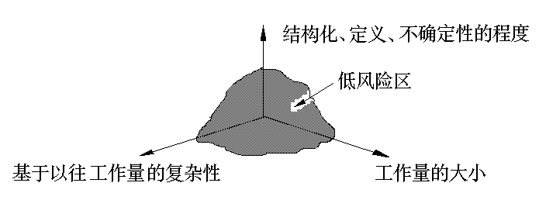
估算的风险

Slide 5
估算的风险
估算的风险：
  项目的复杂性。复杂性是一个相对的数量，受人员在以往工作中对它的熟悉程度的影响。
    现在已经提出了很多软件复杂性的定量测量方法。这些测量方法都应用于设计层或代码层，因此在软件策划 (先于设计和代码的存在)期间难以使用。
    但是，其他更主观的复杂性评估方法可以在早期的策划过程中建立。

Slide 6
估算的风险
  项目的规模。随着规模的扩大，软件各个元素之间的相互依赖迅速上升。用Murphy法则来解释：“凡事只要有可能出错，那就一定会出错。”—如果有更多事情可能失败，则这些事情一定失败。
  项目的结构化程度。随着结构化程度的提高，进行精确估算的能力就能提高，而风险将减少。这里结构是指需求已经被固化的程度、功能被划分的容易程度以及必须处理信息的层次特性。
  历史信息的有效性。对过去的项目进行综合的软件度量，可借用来比较准确地进行估算，避免重走过去的弯路，总体风险就会降低。

Slide 7
对估算的观察
如果对项目范围不太了解、或者项目需求经常改变，不确定性和估算风险就会非常高。计划人员和客户都应该认识到经常改变软件需求意味着在成本和进度上的不稳定性。
现在软件工程方法 (例如，演化模型)采用迭代开发方法。在这类方法中，当客户改变需求时，应该能够 (尽管并不总是易于接受)重新审查估算 (在了解更多信息后)，并进行修正。

Slide 8
本章内容
24.1 对估算的观察
24.2 项目计划过程
24.3 软件范围和可行性
24.4 资源
24.5 软件项目估算
24.6 分解技术
24.7 经验估算模型
24.8 面向对象项目的估算

Slide 9
项目计划过程
软件项目策划的目标是提供一个能使管理人员对资源、成本及进度做出合理估算的框架。此外，估算应该尝试定义“最好的情况”和“最坏的情况”，使项目的结果能够限制在一定范围内。
项目计划是在计划任务中创建的，尽管它具有与生俱来的不确定性，软件团队还是要根据它着手开发。因此，随着项目的进展，必须不断地对计划进行调整和更新。

Slide 10
项目计划任务集
项目计划任务集：
  1. 规定项目范围；
  2. 确定可行性；
  3. 分析风险；
  4. 确定需要的资源：
    人力资源；
    可复用的软件资源；
    硬件、软件资源；

Slide 11
项目计划任务集(2)
  5. 估算成本和工作量：
    分解问题；
    使用规模、功能点、过程任务或用例等方法进行两种以上的估算
    调和不同的估算；
  6. 制定项目进度计划：
    建立一组有意义的任务集合；
    定义任务网络；
    使用进度计划工具制定时间表；
    定义进度跟踪机制。

Slide 12
本章内容
24.1 对估算的观察
24.2 项目计划过程
24.3 软件范围和可行性
24.4 资源
24.5 软件项目估算
24.6 分解技术
24.7 经验估算模型
24.8 面向对象项目的估算

Slide 13
软件范围和可行性
软件范围描述了：
  要交付给最终用户的功能和特性；
  输入和输出的数据；
  使用时要呈现给用户的“内容”；
  界定系统的性能、约束、接口和可靠性。

Slide 14
软件范围和可行性
在开始估算之前，首先要对范围陈述 (或用例)中描述的功能进行评估，在某些情况下，还要进行细化，以提供更多的细节。
性能方面的考虑包括处理时间和响应时间。
约束条件表示成本、外部硬件、可用存储或其它现有系统对软件的限制。
功能、性能和约束必须在一起进行评价。性能限制不同时，为实现同样功能，开发工作量可能相差一个数量级。

Slide 15
可行性
影响软件可行性的因素：
  技术。根据客户提出的系统功能、性能及实现系统的各项约束条件，从技术角度研究实现系统的可行性 ；
  经济。进行成本效益分析，评估项目的开发成本，分析系统开发对其他产品或利润的影响；
  时间。项目投入市场的时间可以击败竞争者吗？
  资源。组织拥有取得成功所需要的资源吗？比如，人、硬件等；
  法律。系统开发过程可能涉及的各种侵权、责任以及其它法律问题

Slide 16
本章内容
24.1 对估算的观察
24.2 项目计划过程
24.3 软件范围和可行性
24.4 资源
24.5 软件项目估算
24.6 分解技术
24.7 经验估算模型
24.8 面向对象项目的估算

Slide 17
资源
项目策划的第二个任务是对完成软件开发工作所需的资源进行估算。
有3类主要的软件工程资源：人员、可复用的软件构件以及开发环境 (硬件和软件工具)。
对每类资源，都要说明以下4个特征：资源描述，可用性说明、何时需要资源以及使用资源的持续时间。最后两个特性可以看成是时间窗口。

Slide 18
项目资源
数量
软件工具
技能
人员
环境
硬件
网络资源
位置
项目
可复用软件
成品构件
新构件
具有完全经验的构件
具有部分经验的构件

Slide 19
人力资源
计划人员首先评估软件范围，并选择完成开发所需的技能，还要指定组织中的职位 (例如，管理人员、高级软件工程师)和专业 (例如，电信、数据库、客户/服务器系统)：
  对于一些比较小的项目 (几个人月)，只要向专家做些咨询，也许一个人就可以完成所有的软件工程任务。
  而对于一些较大的项目，软件团队的成员可能分散在很多不同的地方，因此，要详细说明每个人所处的位置。
只有在估算出开发工作量 (如多少人月)后，才能确定软件项目需要的人员数量。

Slide 20
可复用软件资源
基于构件的软件工程 (CBSE)强调可复用性。
主要有4种软件构件：
  成品构件：能够从第三方或从以往项目中获得的现成软件。商业成品构件(commercial off-the-shelf, COTS)是从第三方购买的，准备用于当前项目，并已经过完全确认的构件。
  具有完全经验的构件：以前项目开发的，与当前项目要构造的软件具有相似的规格说明、设计、代码或测试数据。当前软件团队成员在这些构件的应用领域中具有丰富的经验。因此，进行构件修改的风险相对较小。

Slide 21
可复用软件资源
  具有部分经验的构件：为以前项目开发的，与当前项目要构造的软件具有相关的规格说明、设计、代码或测试数据，但是需要做很多修改。当前软件团队的成员在这些构件的应用领域中经验较少。因此，进行构件修改会有相当大的风险。
  新构件：软件团队为了满足当前项目的特定需要，而必须专门开发的软件构件。
在策划阶段，人们往往忽视可复用软件构件，直到软件过程的后期，它才变成最重要的关注对象。

Slide 22
本章内容
24.1 对估算的观察
24.2 项目计划过程
24.3 软件范围和可行性
24.4 资源
24.5 软件项目估算
24.6 分解技术
24.7 经验估算模型
24.8 面向对象项目的估算

Slide 23
软件项目估算
软件的成本及工作量估算从来都没有成为一门精确的科学。因为变化的因素太多—人员、技术、环境和行政等，都会影响软件的最终成本和开发所用的工作量。
不过，软件项目估算还是能够从一种“神秘的”技巧变成一系列系统化的步骤，在可接受的风险范围内提供估算结果。

Slide 24
软件项目估算
可能的“捷径”：
  1. 把估算推迟到项目后期进行：
    显然，在项目完成之后就能得到100%精确的估算；
    不现实，成本估算必须预先给出。
  2. 根据已经完成的类似项目进行估算：
    如果当前项目与以前的工作非常相似，并且项目的其他影响因素 (例如，客户、商业条件、软件工程环境、交付期限)也大致相同，就可以采用此方法。
    遗憾的是，过去的经验并不总是能够指明未来的结果。

Slide 25
可能的“捷径”
  3. 使用比较简单的分解技术，生成项目的成本和工作量估算：
    分而治之：当待解决的问题过于复杂时，可以把它进一步分解，直到分解后的子问题变得容易解决为止。然后，分别解决每一个子问题，并将这些子问题的解答综合起来，从而得到原问题的解答。
    把项目分解成若干主要功能和相关的软件工程活动，以逐步求精的方式对成本和工作量进行估算。
  4. 使用一个或多个经验模型来进行软件成本和工作量的估算。
方法3和4可行，最理想情况是同时使用这两种方法，相互进行交叉检查。

Slide 26
软件项目估算
经验估算模型可以作为分解技术的补充，一个基于经验 (历史数据)的模型形式如下：
d = f ( v_{i} )
  其中，d是很多估算值 (例如，工作量、成本、项目持续时间)中的一种，v_{i}是所选的独立参数 (例如，被估算的LOC或FP)。
每种可行的软件成本估算方法，其效果的好坏取决于估算所使用的历史数据。如果没有历史数据，成本估算就建立在了不稳定的基础上。

Slide 27
本章内容
24.1 对估算的观察
24.2 项目计划过程
24.3 软件范围和可行性
24.4 资源
24.5 软件项目估算
24.6 分解技术
24.7 经验估算模型
24.8 面向对象项目的估算

Slide 28
分解技术
软件项目估算的准确性取决于许多因素：
  (1) 估算待开发产品规模的正确程度；
  (2) 把规模估算转换成人员工作量、时间及成本的能力；
  (3) 项目计划反映软件团队能力的程度；
  (4) 产品需求的稳定性和支持软件工程工作的环境。

Slide 29
软件规模估算
在项目计划中，规模是指软件项目的可量化结果：
  如果采用直接的方法，规模可以用代码行 (LOC)来测量；
  如果选择间接的方法，规模可以用功能点 (FP)来表示。

Slide 30
软件规模估算
4种估算问题规模的方法：
  “模糊逻辑法”。该方法使用近似推理技术，计划人员必须先确定应用的类型，定性地确定其量级，然后在初始范围内再细化该量级。
  功能点法。计划人员对信息域的特性进行估算。
  修改法。当项目要使用已有的软件作为项目的一部分，并且该软件必须做某些方面的修改时，可以使用这种方法。计划人员要估算必须完成的修改的数量和类型 (例如，复用、增加代码、修改代码、删除代码)。

Slide 31
软件规模估算
  标准构件法。软件是由许多不同的“标准构件”组成。例如，信息系统的标准构件是子系统、模块，屏幕、报表、交互程序、批处理程序、文件、LOC和目标级指令。项目计划人员估算每个标准构件出现的次数，然后使用历史项目数据来估算每个标准构件交付时的规模。
可以将上述每种规模估算方法所产生的结果在统计意义上结合起来，产生一个三点估算或期望值估算结果。实现方法是：先确定规模的乐观值 (低)、可能值和悲观值 (高)，然后将它们结合起来。

Slide 32
基于问题的估算
基于问题规模估算的过程：
  从软件范围陈述入手，将软件分解成一些可独立进行估算的功能；
  估算每个功能的LOC或FP (即估算变量)，也可以选择其它元素进行规模估算 (例如，类、对象、变更以及受影响的业务过程)；
  将基线生产率度量 (例如，LOC/pm或FP/pm)应用于适当的估算变量中，导出每个功能的成本或工作量；
  将所有功能的估算合并，得到整个项目的总体估算。

Slide 33
基于问题的估算
对于一个组织而言，其生产率度量常常是变化的，使用单一基线的生产率度量是不可信的。应该根据项目的团队规模、应用领域、复杂性以及其他相关参数对项目进行分类，然后计算出本领域的生产率平均值。
当估算一个新项目时，首先应将项目对应到某个领域中，然后，再使用适当的领域生产率平均值对其进行估算。

Slide 34
基于问题的估算
在分解应用问题时，LOC估算技术和FP估算技术所要求的详细程度及划分目标有所不同：
  当LOC用作估算变量时，分解是绝对必要的，而且常常要达到非常详细的程度。分解的程度越高，就越有可能得到非常精确的LOC估算。
  对于FP估算，分解则是不同的。它关注的是5个信息域特性—输入、输出、数据文件、查询和外部接口，以及在之前讨论过的14种复杂度调整值。然后，利用这些估算结果导出FP值，该值可与过去的数据结合，来产生估算。

Slide 35
基于问题的估算
不管使用哪一种估算变量，都应该首先为每个功能或每个信息域值确定一个估算值的范围：
  当其他方法都失效时，可利用历史数据或凭直觉，为每个功能或每个信息域的计数值都分别估算出一个乐观的、可能的和悲观的规模值。

Slide 36
基于问题的估算
  计算三点估算（综合不同的估计结果）：
    先确定规模的乐观值 (S_{opt})、可能值 (S_{m})和悲观值 (S_{pess})，再将它们结合起来 (加权平均)
    期望值S = (S_{opt} + 4S_{m} + S_{pess}) / 6
    假定实际的规模结果落在乐观值与悲观值范围之外的概率很小
  一旦确定了估算变量的期望值，就可以应用历史的LOC或FP生产率数据。
任何估算技术，不管它有多先进，都必须与其他方法进行交叉检查。即便如此，常识和经验还是会占优势。

Slide 37
基于LOC的估算（例）
考察为机械零件计算机辅助设计 (CAD)应用系统开发的软件包。该软件将在工程工作站上运行，且必须与各种计算机外部绘图设备有接口，包括鼠标、数字化仪、高分辨率彩色显示器和激光打印机。可以给出初步的软件范围陈述：
  机械CAD软件接受工程师输入的二维或三维几何数据。
  工程师通过用户界面与CAD系统进行交互并控制它，该用户界面应表现出良好的人机界面设计特征。
  所有的几何数据和其他支持信息都保存在一个CAD数据库中。
  开发一些设计分析模块，以产生所需的输出，这些输出要显示在各种不同的图形设备上。
  软件必须设计成能够控制外部设备(包括鼠标、数字化仪、激光打印机和绘图机)，并能与外部设备进行交互。

Slide 38
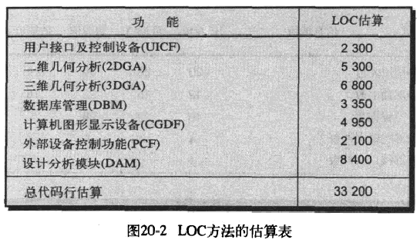
基于LOC的估算（例）
乐观值—4600
可能值—6900
悲观值—8600
回顾历史数据，此类系统的平均生产率 = 620 LOC/pm.
一个劳动力每月成本 = $ 8000, 则每行代码成本 = $8000/ 620 = $13 ；
根据LOC估算及历史生产率数据，该项目总成本估算值 = 33 200 * 13 = $431,000 ，工作量估算值是 = 33 200 / 620 = 54人月。

Slide 39
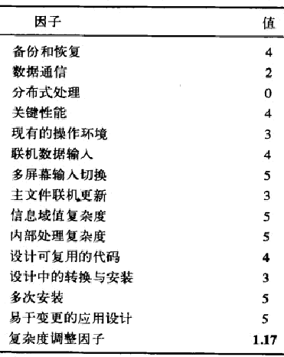
基于FP估算的实例—计算复杂度调整因子的值
1.17 如何得出？
0.65 + 0.01 × 52 = 1.17

Slide 40
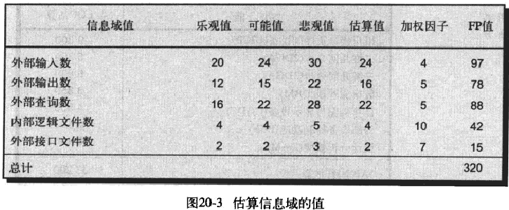
基于FP的估算（例）
数据有误
×
=
FP的估算值：FP_{estimated} = 总计 * [0.65 + 0.01 × Σ(F_{i})] = 320 * 1.17 = 375
假设此类系统的平均生产率 = 6.5 FP/pm.
劳动力价格 = $8000 per month, 每个FP的成本约为 $8000 / 6.5 = $ 1230；
根据FP估算和历史生产率数据，项目总成本估算为$ 1230 *375 = $461,000 ，项目工作量估算为58人月= (375 / 6.5) 或 (461,000 / 8,000)。

Slide 41
Delphi方法
召集一组相关专家开会确定：
  请每个专家基于个人经验和自己认为适当的策略，给出估计；
  计算各位专家估计的均值，并提交会议成员；
  每个专家可以修改自己的估计，修改后将重算均值，并再次提交会议；
  重复这一过程直到无专家愿意修改自己的估计，把专家估计的均值作为结果。

Slide 42
基于过程的估算
基于过程的估算：将过程分解为一组较小的任务，并估算完成每个任务所需的工作量。步骤如下：
  1. 从项目范围中抽取出软件功能；
  2. 给出为实现每个功能所必须执行的一系列框架活动；
  3. 估算每个软件过程活动所需的工作量；
  4. 将平均劳动力价格应用于每个软件过程活动的估算工作量，从而估算出成本。
    各项任务的劳动力价格很可能是不同的。高级技术人员主要投入到早期的框架活动中，而初级技术人员通常参与后期的构造和发布活动，高级技术人员的劳动力价格要高于初级技术人员。
  5. 计算每一个功能及框架活动的成本和工作量。

Slide 43
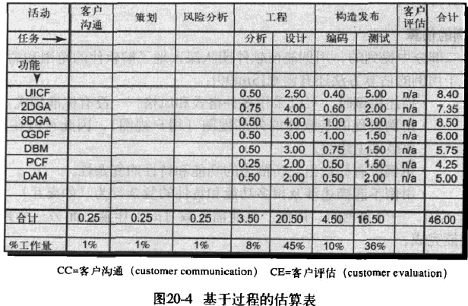
基于过程的估算实例
假设劳动力价格为 $8,000 per month，工作量估算值为 46人月，项目总成本估算值为 $368,000.

Slide 44
基于用例的估算
基于用例估算存在的困难：
  没有标准形式，可以采用多种格式和风格去描述用例；
  用例表现的是软件的外部视图，即用户视图，因此可以在很多不同的抽象级别上建立；
  没有标识出所描述的功能和特性的复杂性；
  不能描述出涉及很多功能和特性的复杂行为(如交互)。
与LOC或FP不同，一个角色的“用例”可能需要数月的工作量，而另一个角色的“用例”可能一到两天就能完成。

Slide 45
基于用例的估算
基于用例估算的过程：
  1. 明确原则：
    任一层次都可以由不超过10个用例来描述，而每个用例包括的场景不超过30个。
    与描述单一子系统的用例相比，描述大型系统的用例要在更高的抽象级别上建立 (并代表相对更多的开发工作量)。
  2. 建立结构层次内的层次，确定每个用例的平均长度 (页数)，定义软件的类型 (实时、商业、工程/科学、Web应用、嵌入式等)；
  3. 确定系统的大致体系结构；
  4. 利用经验数据确定 (层次结构中每一层)每个用例的LOC或FP的估算值；
  5. 基于历史数据计算开发系统所需的工作量。

Slide 46
基于用例的估算
LOC_{估算} = N*LOC_{avg} + [(s_{a}/s_{h}-1)+(p_{a}/p_{h}-1)] * LOC_{adjust}
LOC_{估算}=LOC_{avg}*(N + [(s_{a}/s_{h}-1)+(p_{a}/p_{h}-1)]*n%)
  N：实际用例数
  LOC_{avg} :历史平均LOC值，LOC_{adjust} :调整值，以LOC_{avg}的 n% 来表示， n的值根据当前项目的情况来确定，表示该项目与“一般”项目的差异
  s_{a}:每个用例的实际场景数, s_{h} :该类型子系统中，每个用例的历史平均场景数
  p_{a}:每个用例的实际页数， p_{h} :该类型子系统中，每个用例的历史平均页数

Slide 47
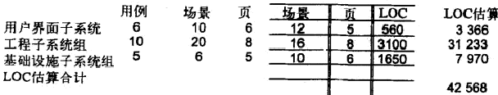
基于用例的估算
CAD软件包括3个子系统组：用户界面子系统、工程子系统组以及基础设施子系统组。
实际数据
历史数据
6个用例来描述
每个用例的场景不超过10个
用例的平均长度是6页
场景不超过12个
用例的平均长度小于5页
每个用例平均需要560 LOC

Slide 48
基于用例的估算实例，假定n=30
LOC_{估算}=LOC_{avg}*(N + [(s_{a}/s_{h}-1)+(p_{a}/p_{h}-1)]*n%)
LOC_{估算}(用户界面子系统) = 560 * (6 + [(10/12-1) + (6/5-1)] * 30%)
LOC_{估算}(工程子系统组) = 3100 * (10+ [(20/16-1) + (8/8-1)] * 30%)
LOC_{估算}(基础设施子系统组) = 1650 * (5+ [(6/10-1) + (5/6-1)] * 30%)

Slide 49
协调不同的估算方法
在前面章节中讨论的估算技术导出了多种估算方法，必须对这些估算方法进行调和，以得到对工作量、项目持续时间或成本的一致估算。对CAD软件总工作量的估算：
  最低值是46人月(由基于过程的估算方法得出)；
  最高值是68人月(由用例估算方法得出)；
  平均估算值(使用所有4种方法)是56人月；
  与平均估算值相比，最低估算值的偏差约为18%，最高估算值的偏差约为21%。

Slide 50
协调不同的估算方法
如果估算方法所得结果的一致性很差，怎么办？
  需要对估算所使用的信息进行重新评估。
  如果不同估算之间的差别很大，一般能够追溯到以下两个原因之一：
    (1) 计划人员没有充分理解或是误解了项目范围。
    (2) 使用的生产率数据不适合本应用系统，过时或者是误用了。
  应该确定产生差别的原因，再来调和估算结果。

Slide 51
本章内容
24.1 对估算的观察
24.2 项目计划过程
24.3 软件范围和可行性
24.4 资源
24.5 软件项目估算
24.6 分解技术
24.7 经验估算模型
24.8 面向对象项目的估算

Slide 52
经验估算模型
典型的估算模型是通过对软件项目中收集的数据进行回归分析而导出的。
模型的总体结构：E = A + B * (e_{v})^{C}
  E为工作量（人月）
  A、B、C为经验常数，e_{v}为估算变量（LOC或FP）
E = 5.2 * (KLOC)^{0.91} Walston-Felix模型
E = 5.5 + 0.73*(KLOC)^{1.16} Bailey-Basili模型
E = -91.4 + 0.355 * FP Albrecht和Gaffney模型
E = -12.88 + 0.405 * FP 小型项目回归模型

Slide 53
习题
假设小张、小王和小李都是项目经理，被要求估计一个50,000行代码项目的工作量.
  (1) 小张选用 Walston-Felix 模型，则结果应是_____人月
    a. 185 b. 572 c. 620 d. 79634
    答案：A
  (2) 小王选用 Bailey-Basili 模型，则结果应是_____人月
    a. 74 b. 214 c. 1189 d. 1246
    答案：A

Slide 54
COCOMO II模型
一种层次结构的估算模型，主要应用于以下领域：
  应用组装模型：在软件工程的前期阶段使用，使用对象点（应用点）进行估算。
  早期设计阶段：在需求已经稳定并且基本的软件体系结构已经建立时使用，使用FP进行估算。
  体系结构后阶段：在软件的构造过程中使用，使用LOC或FP进行估算。

Slide 55
COCOMO II模型
对象点的计算：
  与功能点一样，对象点也是一种间接的软件测量。
  计算对象点时，使用如下计数值：(1) (用户界面的) 屏幕数；(2) 报表数；(3) 构造应用系统可能需要的构件数。
  复杂度分为3个等级 (即简单、中等或困难)，将每个对象实例 (例如，一个屏幕或一个报表)分别归类到一个等级上。

Slide 56
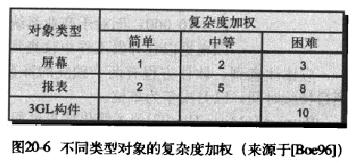
对象点的计算
一旦确定了复杂度，就对屏幕、报表和构件的数量进行加权。
首先将初始的对象实例数与表中的加权因子相乘就确定了对象点数，求和后就得到了总的对象点数。

Slide 57
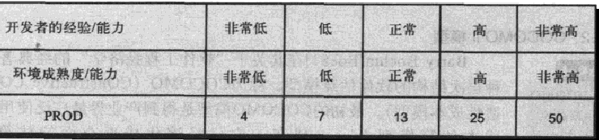
COCOMO II模型工作量计算步骤
当采用基于构件的开发或一般的软件复用时，还要估算复用的百分比，并调整对象点数：
  新对象点 = 对象点 * [(100-复用的百分比) / 100]
必须先确定“生产率”的值。如下表：
根据计算得到的新对象点值进行工作量估算：
  估算工作量 = 新对象点 / 生产率

Slide 58
COCOMO II模型（例）
使用COCOMO II模型来估算构造一个困难的ATM软件所需的工作量，它产生12个屏幕、10个报表，将需要大约80个软件构件。假定该软件具有困难复杂度和平均开发者/环境成熟度。要求使用基于对象点的应用组装模型计算工作量。
  对象点 = 12 × 3 + 10 × 8 + 80 × 10 = 916
  工作量 = 对象点 / 生产率 = 916 / 13 = 71 /人月

Slide 59
软件方程
软件方程是一个动态的多变量模型，它假定在软件开发项目的整个生命周期中有特定的工作量分布。
E = [LOC * B^{0.333} / P³] * (1 / t⁴)
  其中，E为工作量，以人月或人年为单位
  t为项目持续时间，以月或年为单位
  B是特殊技能因子，对于较小的程序 (KLOC = 5 ~ 15)，B = 0.16；对于超过70 KLOC的较大程序，B = 0.39。
  P是生产率参数，反映了：总体的过程成熟度及管理实践；采用良好的软件工程实践的程度；使用的程序设计语言的水平；软件环境的状态；软件团队的技能和经验；应用系统的复杂性。
    对于实时嵌入式软件的开发，典型值是P = 2000；对于电信及系统软件，P = 10000；而对于商业系统应用，P = 28000。

Slide 60
软件方程
为了简化估算过程，并将估算模型表示成更通用的形式，对软件方程式进行推导，可得到：
  t_{min} = 8.14(LOC/P^{0.43})，以月为单位，用于t_{min} >6个月的情况 (t_{min}为最短开发时间)
  E = 180 B t³ ，以人月为单位，用于E >=20人月的情况，这里 t 单位为年
CAD软件的例子，令P = 12000 (对科学计算软件的推荐值)：
  t_{min} = 8.14 * (33200 / 12000^{0.43}) = 12.6 (月)
  E = 180 * 0.28 * 1.05³ = 58 (人月)

Slide 61
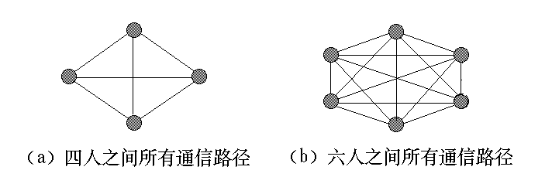
开发小组人数与软件生产率的关系
几个人共同承担某一任务时，他们必须通过交流来解决各自承担任务之间的接口问题，即所谓通信问题。通信需花费时间，会引起错误，降低软件生产率
若两人之间需要通信，则称在这两人之间存在一条通信路径。如果一个软件开发小组有n人，每两人都要通信，则通信路径有n(n-1)/2(条)。

Slide 62
例题
设一个人单独开发软件，生产率是5000行／人年；如果多人开发软件，在每条通信路径上耗费的工作量是 250 行／人年。
若 4 人组成一个小组共同开发这个软件，则需要6条通信路径，则小组中每个人的软件生产率降低为：
  5000 - 6 × 250／4 = 4625 行／人年
若 10 人组成一个小组共同开发这个软件，则需要45条通信路径，则小组中每个人的软件生产率降低为：
  5000 - 45 × 250／10 = 3875 行／人年

Slide 63
本章内容
24.1 对估算的观察
24.2 项目计划过程
24.3 软件范围和可行性
24.4 资源
24.5 软件项目估算
24.6 分解技术
24.7 经验估算模型
24.8 面向对象项目的估算

Slide 64
面向对象项目的估算步骤
1. 使用工作量分解、FP分析和其他适用于传统应用的方法进行估算
2. 使用需求模型建立用例并确定用例数
3. 由需求模型确定关键类的数量
4. 确定支持类的乘数；关键类数乘以乘数即得到支持类数量的估计
5. 将类的总数 (关键类 + 支持类)乘以每个类的平均工作单元数
6. 将用例数乘以每个用例的平均工作单元数，对基于类的估算做交叉检查

Slide 65
补：软件项目成本控制第一步：做预算
在做项目时，我们项目经理经常会被客户问到的一个问题就是“你帮我看看做这个事要花多少钱”。经验不足的项目经理或者是不知道怎么回答，或者就是小心翼翼的报一个数，然后的心虚的看着客户，碰到客户一砍价就投降了。
滑头一点的项目经理可能会反问“你们计划拿多少钱来做这个事，我们看能做到什么程度”，有些客户可能会告诉你他们的预算，有些客户还是要你拿一个预算出来他们才能做预算，这就回到是先有鸡还是先有蛋的问题上来了。
说实话，这真是一个不好回答的问题，你报高了，客户会觉得你不可靠，报低了，后期你会很被动，想把价格加上去都很难。所以无论如何都不要当场回答，最好的方式就是这样说“这样吧，我们回去好好研究一下你们的需求，迟点给你们一个答复”。

Slide 66
补：软件项目成本控制第一步：做预算
回来之后，要做两件事，第一件事就是把客户的需求以结构化的方式描述出来，描写得越详细，越复杂越好，这是以后应对客户砍价，或者是让客户觉得物有所值的基础。为什么投标书要写得那么厚，就是这个道理。如果你不想写那么多，那么厚，又想让客户认可，有两个办法：
  一是在这篇需求文档中列出这个项目的难点，这些难点真的让客户觉得难了，他就会认可你的报价；
  二是列出你帮他考虑到的一些细节，这些细节如果让客户觉得你考虑得很周详，他也会认可，甚至会感动。
  吉利车的老板李书福有一句名言：“做车有什么难的，不就四个轮子加两个沙发嘛”。是啊，同样是四个轮子加两个沙发，宝马是捷达的几倍，就是因为它考虑了很多很多细节。

Slide 67
补：软件项目成本控制第一步：做预算
第二件事，就是做预算。做预算有的凭感觉，参考以往做项目的经验，但这种方式不可靠，而且很难有一个让客户信服的根据，碰到客户砍价时也很难防守，或者你可能会解释得很好，让客户信服。但客户向他的上级汇报时，领导问起来，客户可能就没有你那么会忽悠领导了。
因此最科学的方式就是仔细计算人月，我们做软件项目，最大的投入就是人力资源。在计算人月时，有些项目经理可能只把目光集中在开发那个阶段的投入，殊不知售前的投入，试用期间的投入，维护期的投入这些看起来好象零零散散，不值一提，但是一汇总起来就是一个很大的数字，有的甚至超过你在整个开发期间的集中投入，这有点像“长尾理论”中的那条长尾。

Slide 68
